Slide 1
Инженерный проект:
Поисково-спасательный робот
«Сколопендра»
Автор: Решетников Андрей,
ученик 9 «В» класса
МОУ «Гимназия г. Раменское»
Руководитель проекта:
Фельдкорен Элеонора Леонардовна,
учитель информатики

Slide 2
Оглавление
Введение.
  Обоснование актуальности темы
  Цели и задачи проекта
Основная часть :
  Идея создания
  Ход работы.
Результат работы и заключение

Slide 3
Актуальность проекта «Сколопендра»:
При завалах и потопах, возникающих в результате стихийных бедствий или техногенных катастроф, ежегодно погибают сотни тысяч людей. Очень часто это происходит из-за невозможности своевременно обнаружить попавшего в беду человека.
Разрабатываемый поисково-спасательный робот предназначен для поиска и обнаружения людей, находящихся под завалами, для уменьшения времени поиска и, как следствие, сокращения жертв среди населения.
Так же при добавлении на робота тепловизора, фото- или видеокамеры, он превращается в разведывательную машину.

Slide 4
Цели и задачи .
Цель проекта состоит в создании робота, превосходящего колесные аналоги в мощности, мобильности и проходимости.
Задачи:
1. создание примерной модели конструкции ходовой части робота;
2. сборка её составных узлов и механизмов;
3. сборка полной конструкции робота;
4. написание программы для автономной работы робота;
5. демонстрация возможностей робота.

Slide 5
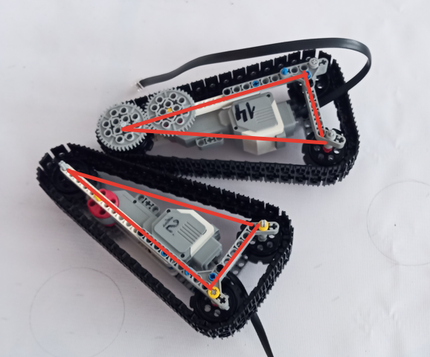
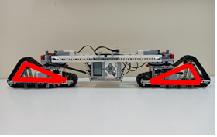
В данном проекте были выбраны гусеницы из-за их большей проходимости по сравнению с колесами. За основные формы механизмов робота были взяты 2 треугольника, как самые жёсткие геометрические фигуры, препятствующие любой деформации.
Работа над механизмами началась со сборки движущих элементов, которые в ходе работы меняли свою форму, но я не отходил от концепции треугольников.

Slide 6
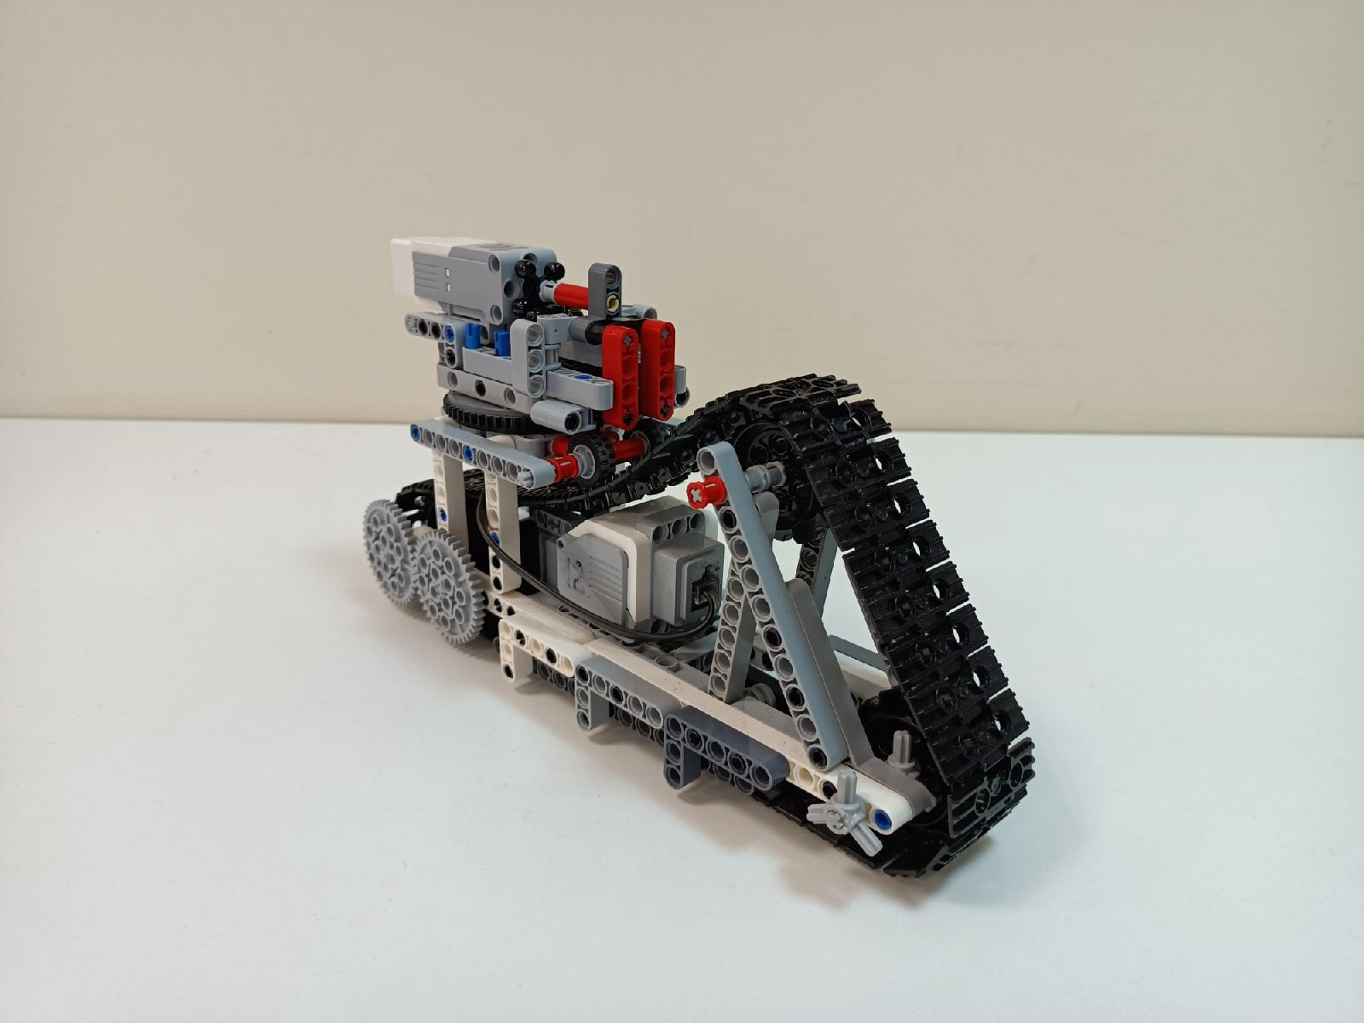
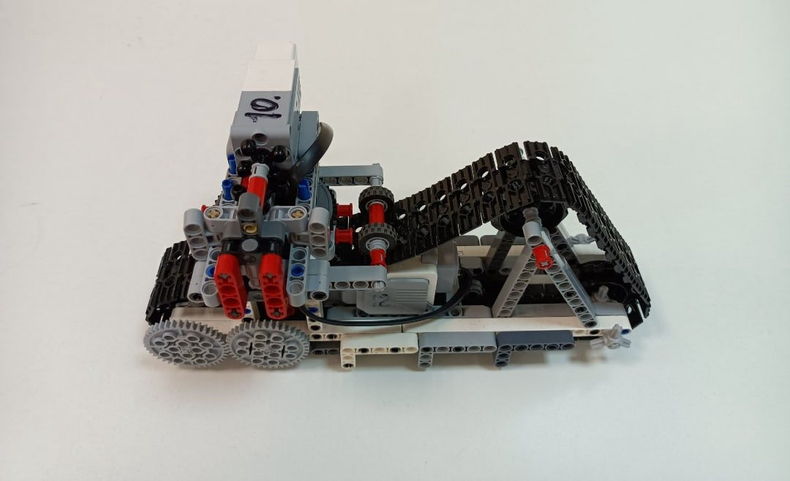
Затем была сконструирована система передач, чтоб усилить мощность оборота.

Slide 7
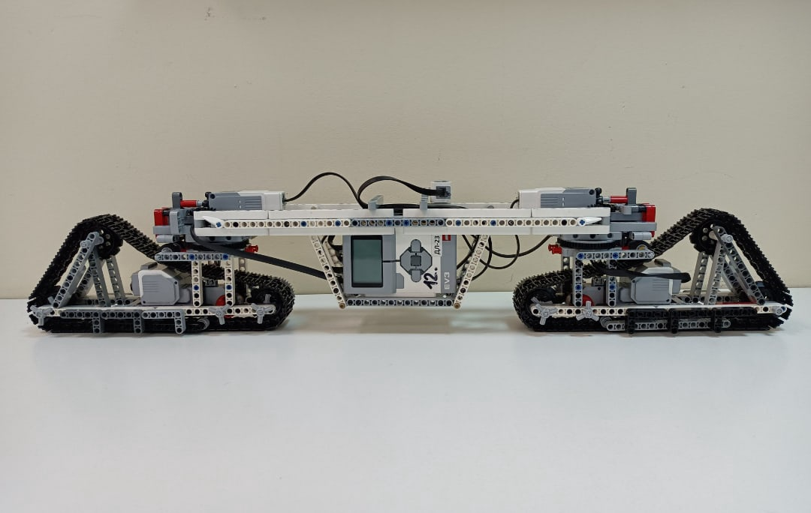
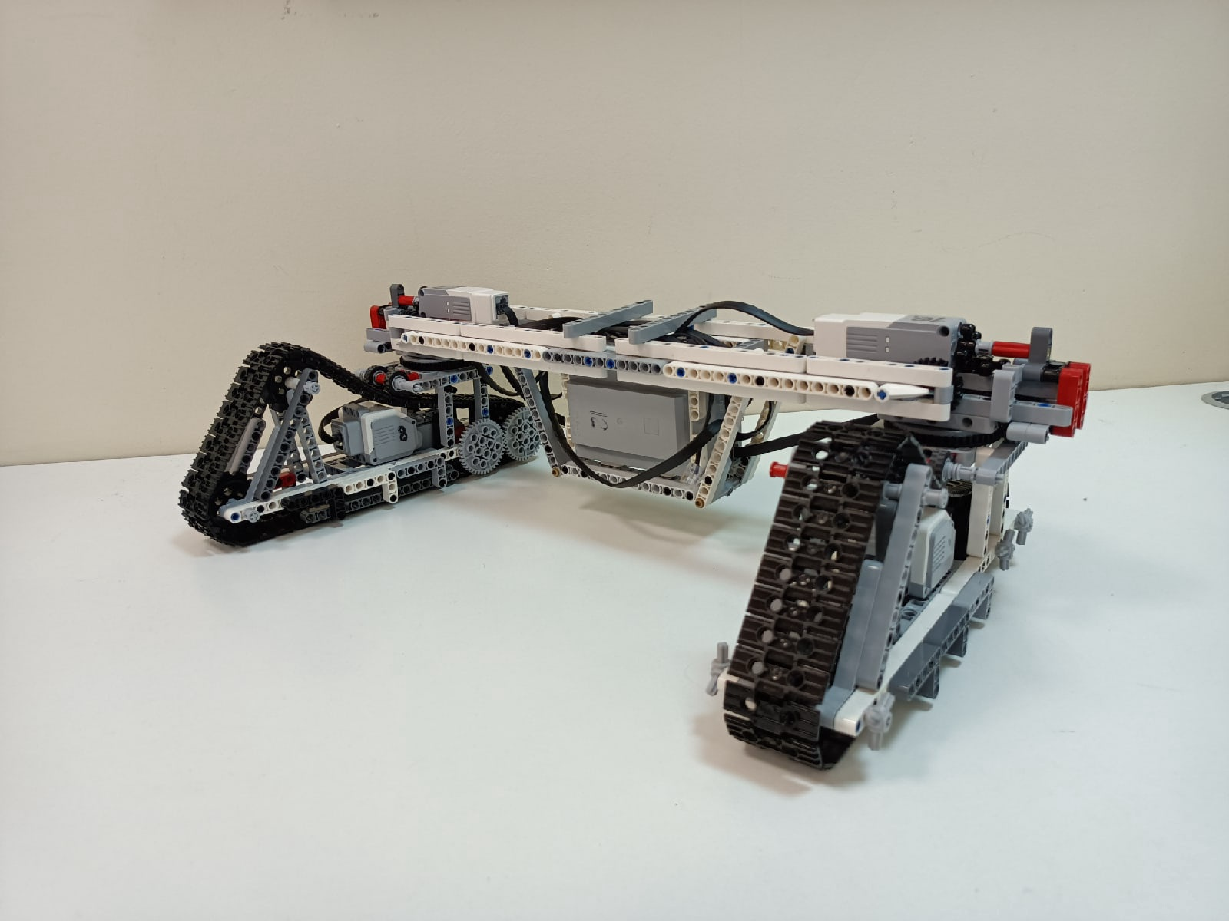
Контроллер, опорами которого стали гусеницы, было решено подвесить на небольшом растоянии от земли. Такое решение объясняется меньшим трением и более жесткой посадкой гусениц на грунт, и более свободными движениями гусениц на наклонных плоскостях.

Slide 8
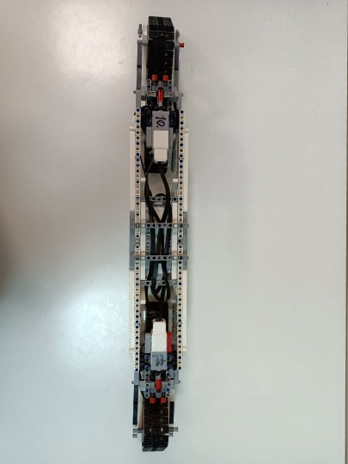
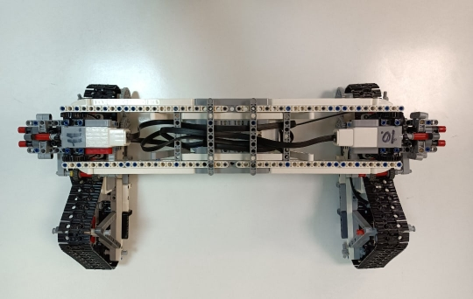
Движение робота
Созданный поисково-спасательный робот способен двигаться по заданной программе в продольном и поперечном направлении.

Slide 9
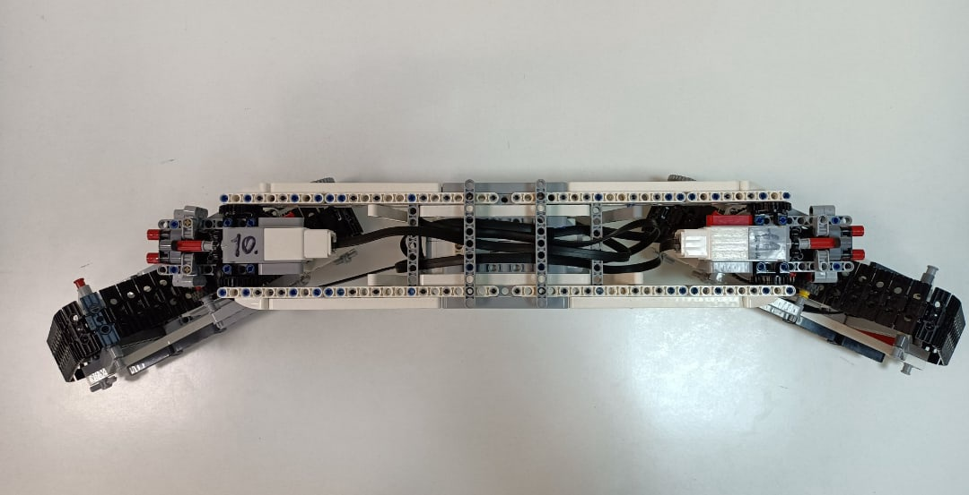
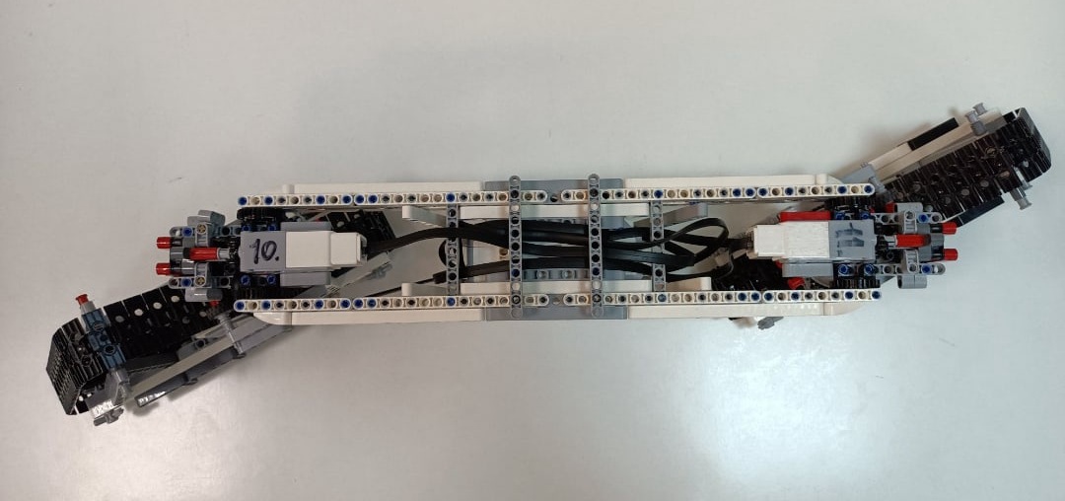
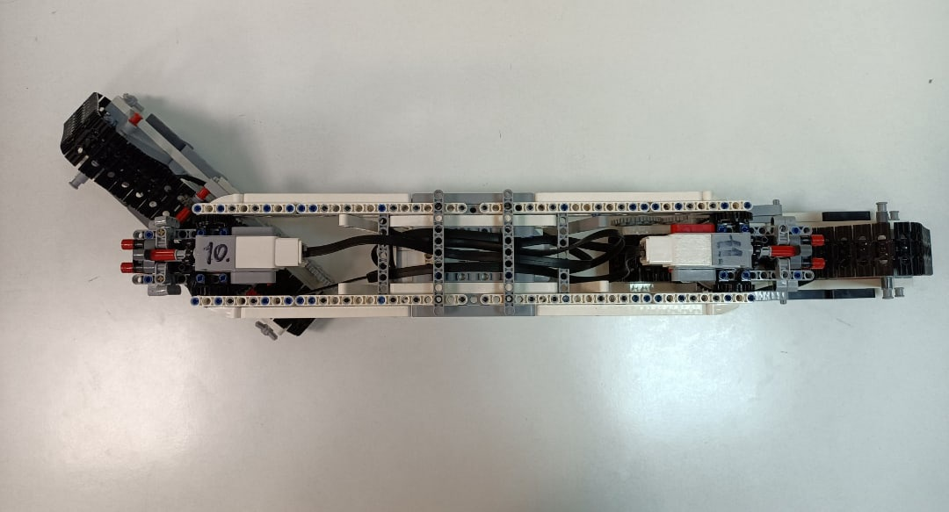
Демонстрация возможностей поворота «Сколопендры», огибания углов, и различных положений её гусениц при движении на кривых плоскостях.

Slide 10
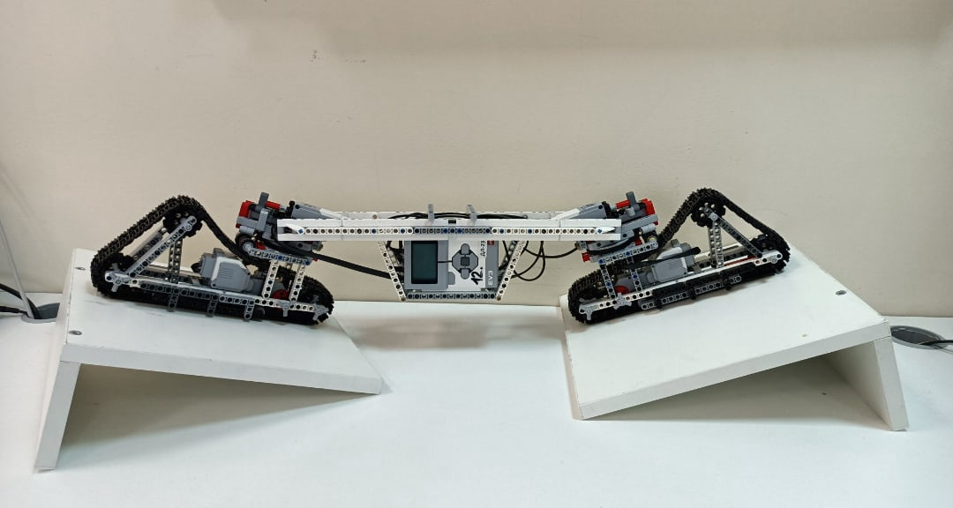
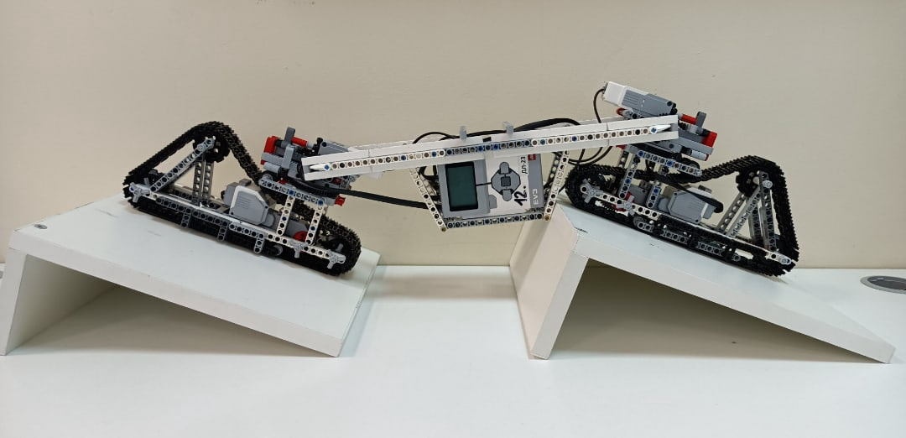
Положение на неровностях

Slide 11
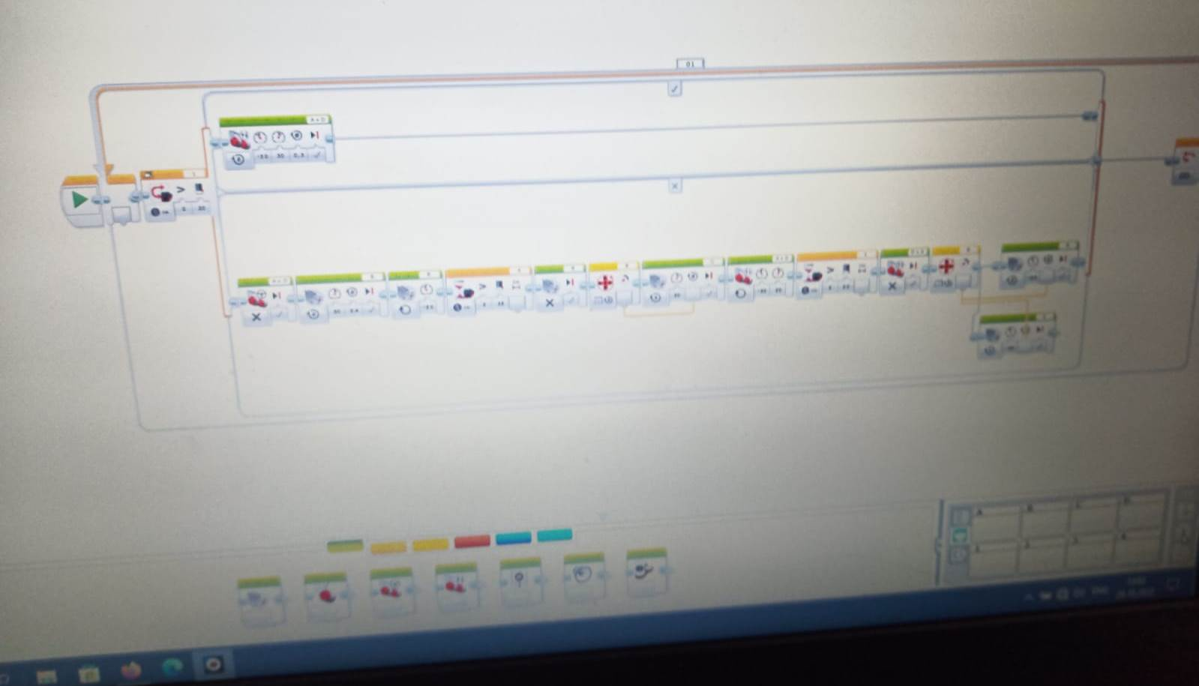
Программа для автономной работы робота

Slide 12
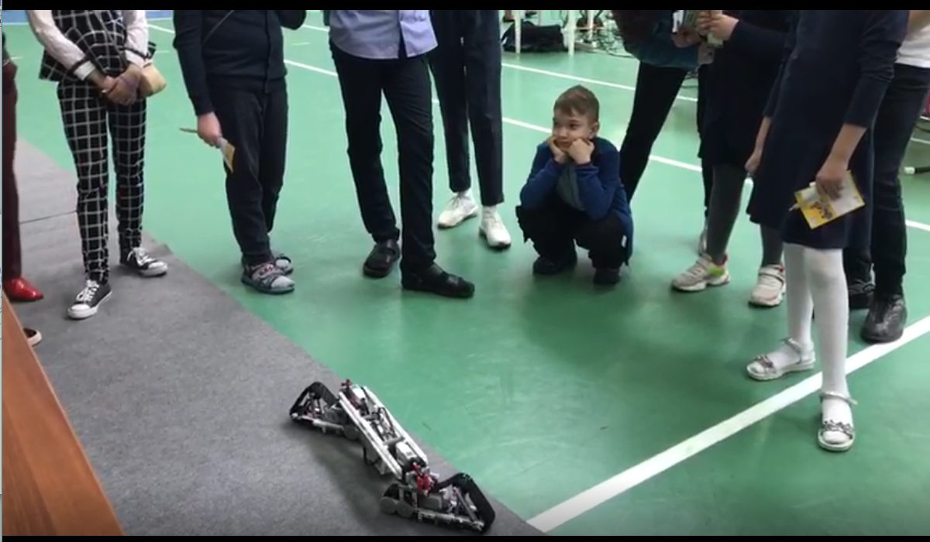
Видео демонстрации проекта

Slide 13
Заключение:
В результате проведённых испытаний мы убедились, что поисково-спасательный робот «Сколопендра» обладает высокой устойчивостью, повышенной проходимостью, способен передвигаться по сложной траектории, по поверхности имеющей неровности.
Таким образом, поставленные задачи мы выполнили, создали робота, превосходящего колёсные аналоги в мощности, мобильности и проходимости
В дальнейшем мы планируем установить на поисково-спасательного робота датчик температуры и видеокамеру.

